Slide 1




STATUT DE CTF3
Wilfrid Farabolini – CEA/IRFU

Slide 2
Sommaire
Le CLIC (Compact Linear Collider) et quelques uns de ses défis
L’installation CTF3 (CLIC Test Facility 3eme phase)
Quelques résultats obtenus jusqu’à présent
Equipement de test des diagnostics
L’installation du Module CLIC

Slide 3
Schéma de principe du Collisionneur CLIC
Drive Beam Generation Complex
Drive beam
Main beam
Main Beam Generation Complex

Slide 4
Quelques défis du CLIC
Center-of-mass energy | 3 TeV
Peak Luminosity | 6·10³⁴ cm⁻² s⁻¹
Peak luminosity (in 1% of energy) | 2·10³⁴ cm⁻² s⁻¹
Repetition rate | 50 Hz
Loaded accelerating gradient | 100 MV/m
Max. Breakdown rate | 4 10⁻⁷ /m/pulse
Main linac RF frequency | 12 GHz
Bunch charge | 3.7·10⁹
Beam pulse length | 156 ns
Average current in pulse | 1 A
Hor./vert. normalized emittance | 660 / 20 nm rad
Hor./vert. IP beam size before pinch | 53 / ~1 nm
Total site length | 48.25 km
Total power consumption | 390 MW

Slide 5
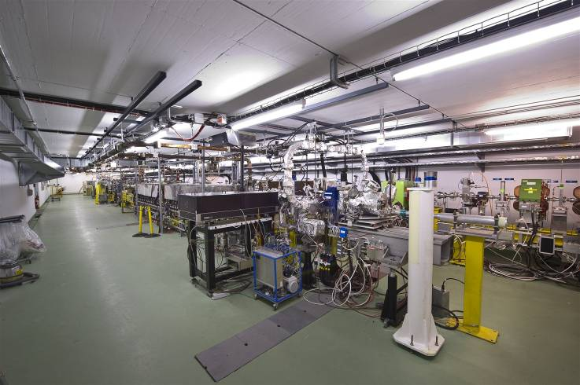
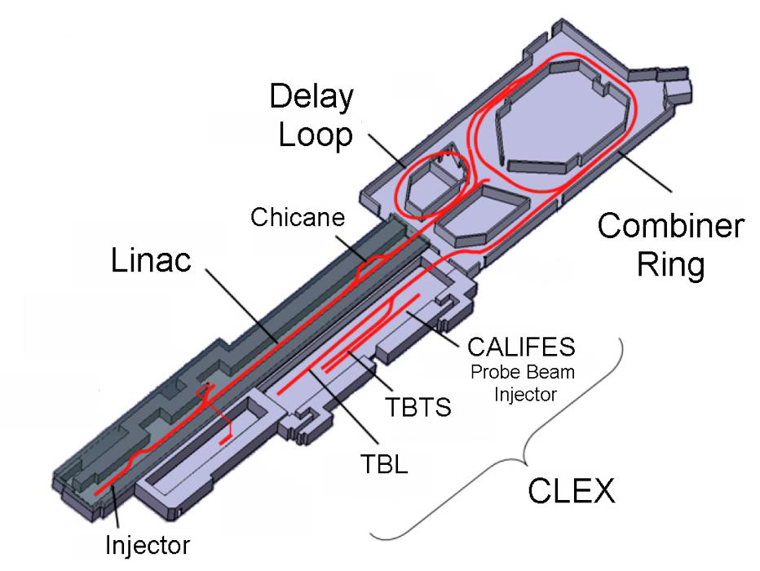
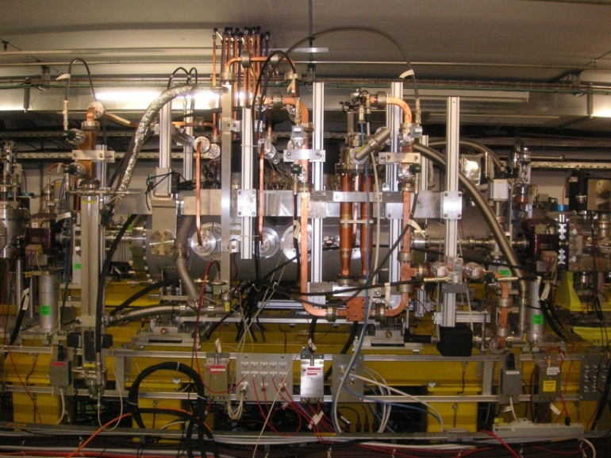
L’installation CTF3 et le TBTS
140 m
42 m
CLEX hall (40 m)
84 m
CTF2 - Station klystron 12 GHz
Two Beam Test Stand (2 m)

Slide 6
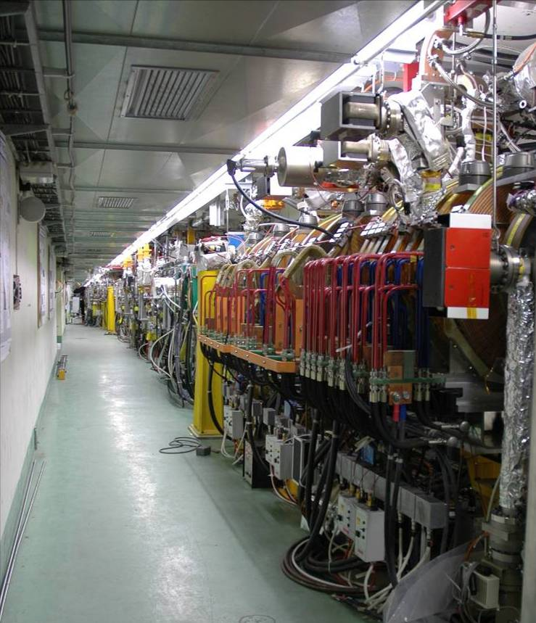
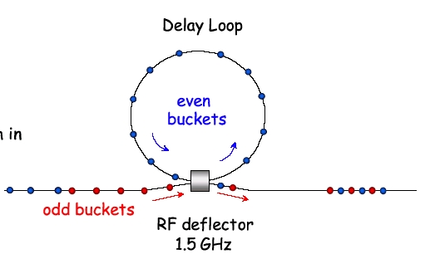

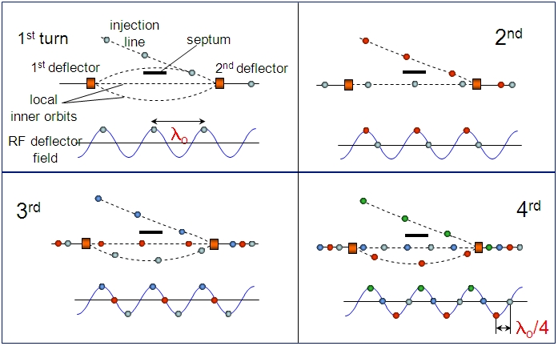

Le Drive Beam et la recombinaison des paquets
Canon Thermo-ionique
Sub harmonic bunchers at 1.5 GHz avec codage de phase
8 klystrons a 3 GHz avec compresseurs d’impulsion RF
16 structures accélératrices “fully loaded” (120 MeV – 4 A)
2 chicanes
Sub-harmonic bunching ν₀ / 2
180° phase switch
Acceleration ν₀
Phase coded beam
Longueur 42 m (140 ns), ajustable par wriggler
Une unique cavité déflectrice a 1.5 GHz
8 pulses – 4 A – 1.5 GHz (20 cm entre bunches)
1 pulse – 32 A – 12 GHz (2.5 cm between bunches)
Longueur 84 m (280 ns), adjustable par wriggler
2 cavités déflectrices at 3 GHz
Un kicker d’extraction

Slide 7
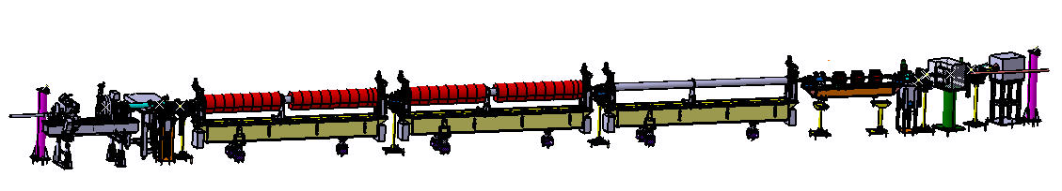
Le Probe Beam CALIFES
To Two Beams Test Stand
Chambre de préparation de la
Photocathode
Photo-injector
Structure LIL a 3 GHz utilisable pour la compression de paquet
2 Structures LIL a 3 GHz utilisées pour l’accélération
Diagnostics section
Parameters | Specified | Tested
Energy | 200 MeV | 205 MeV
Norm. rms emittance | < 20 π mm.mrad | 4 π mm.mrad
Energy spread | < ± 2 % | ± 0.5 %
Bunch charge | 0.6 nC | 0.65 nC
Bunch spacing | 0.667 ns | 0.667 ns
Number of bunches | 1-32-226 | from 1 to 300
rms. bunch length | < 0.75 ps | 1.5 ps
Caractéristiques du faisceau
CALIFES dans le CLEX

Slide 8
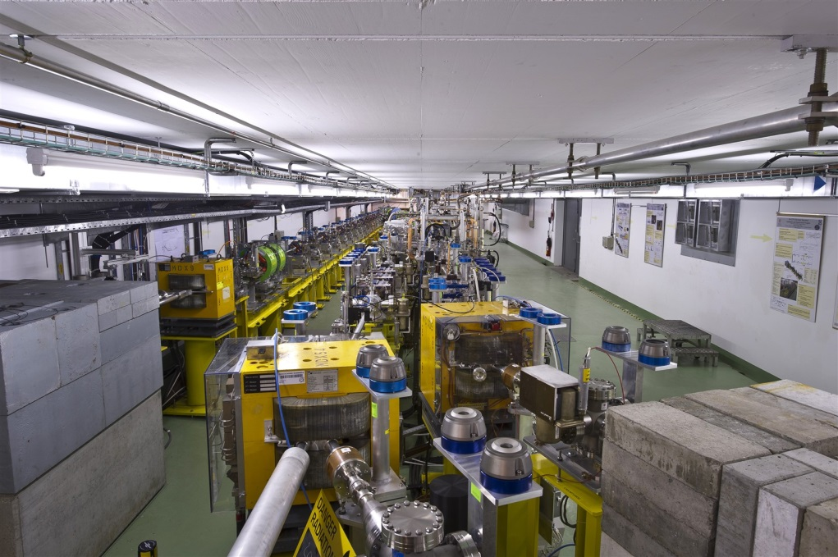
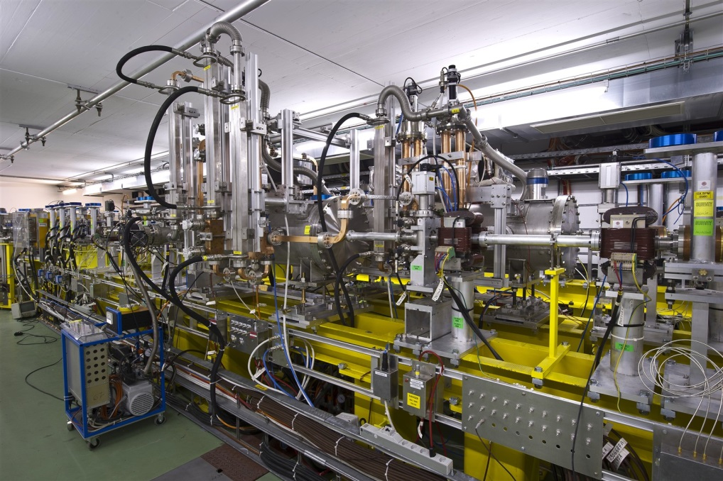
Le banc de test a 2 faisceaux (TBTS)
Les lignes Drive et Probe vues coté dumps
Le TBTS avant juin 2014

Slide 9
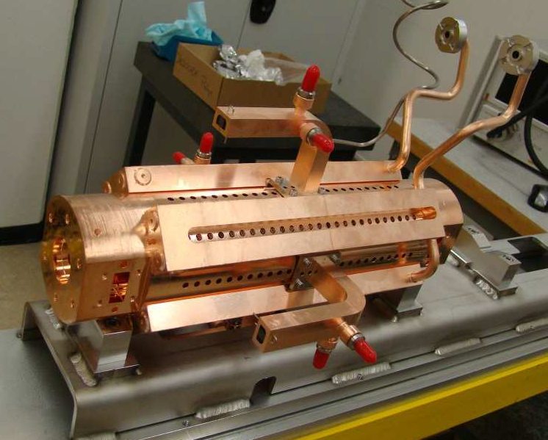
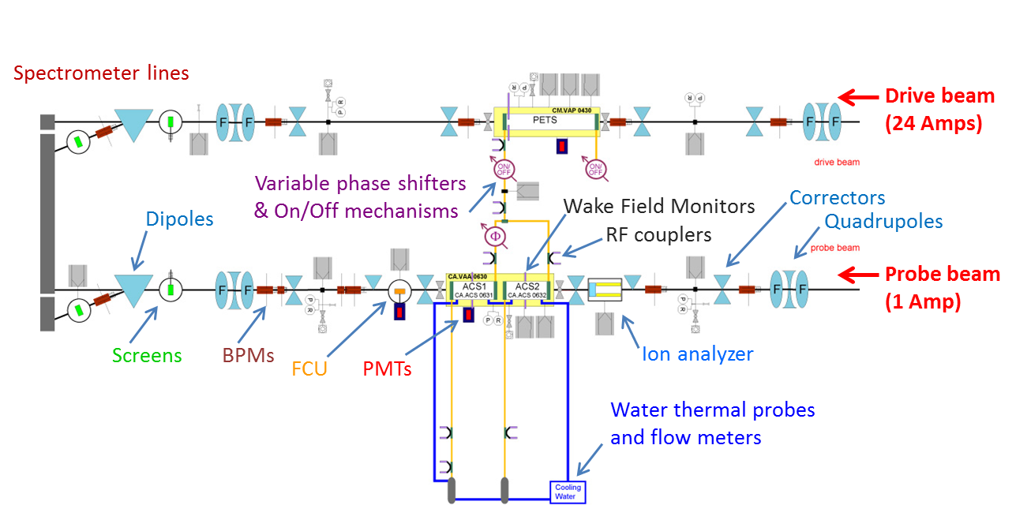
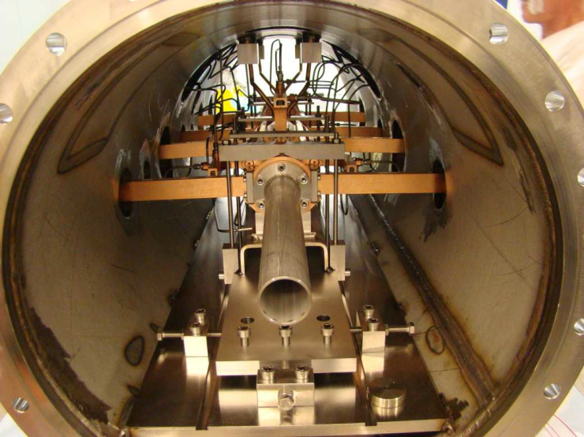
Les structures TD24
Franck Peauger - IRFU
Structure avec Wake Field Monitors
Schéma du banc de test de Septembre 2012 a Juin 2014
Installation dans un tank a vide

Slide 10
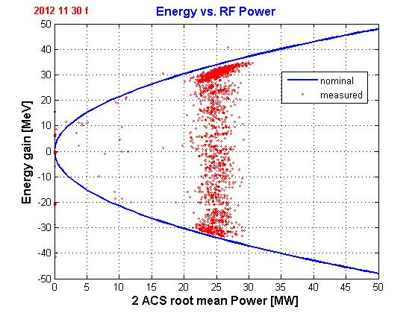
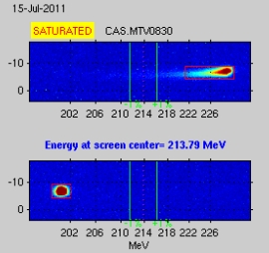
Validation du gradient d’accélération (100 MV/m)
RF On
Power fluctuations
Phase scan
RF Off
Probe beam a 2 fois la fréquence de répétition du Drive beam
Gain en énergie (2 structures) avec scan de phase
Contrôles et mesures précises des timings et phases entre les 2 faisceaux, des phases entre les 2 structures, des puissances RF et du gain en énergie.
ESSENTIAL PERFORMANCE VALIDATED for CLIC

Slide 11
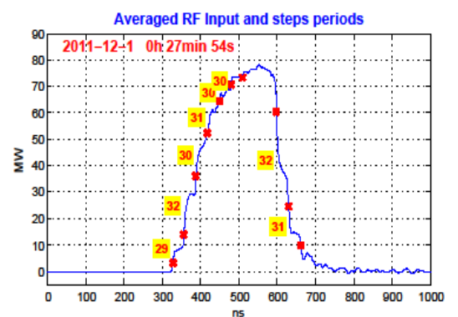
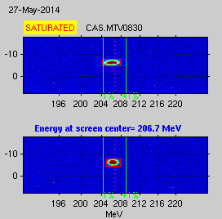
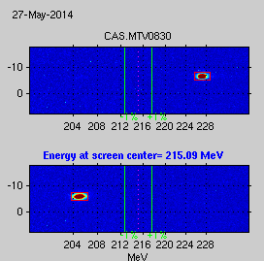
Quelques techniques RF
RF on
RF on
RF off
RF off
Recherche du “zero crossing” (accroissement de la dispersion en énergie due a la longueur de paquet), puis déphasage de 180º
Augmentation de la puissance RF par recirculation dans le PETS

Slide 12

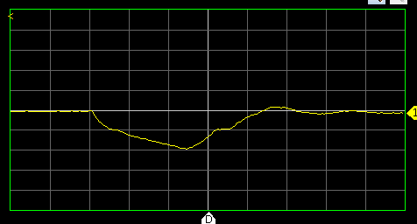
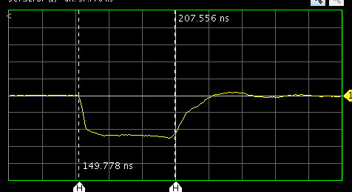
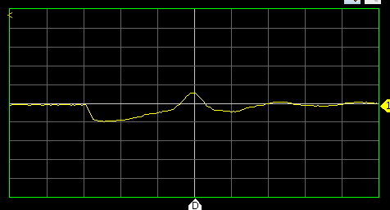
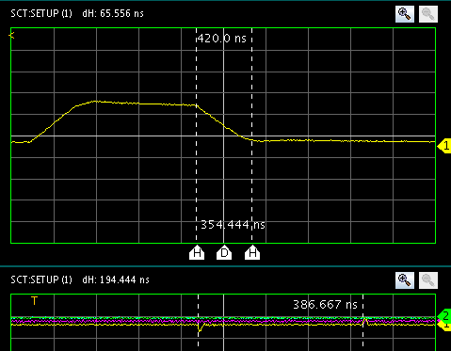
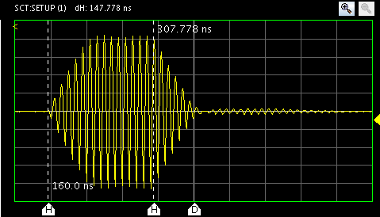
Vérification de la fréquence d’accord
Short pulse: 4 ns
LO = 11994.2 - 2 MHz
LO = 11994.2 MHz
LO = 11994.2 + 1 MHz
Démodulation de la RF générée en sortie de structure par un pulse court du Probe beam (6 bunches). Accord meilleurs que 1 MHz.
Le pulse RF produit dure 65 ns (temps de remplissage)
Long pulse: 194 ns
Long pulse: 150 ns
LO = 11994.2 MHz
LO = 11894.2 MHz
RF output frequency is now forced by the probe beam pulse frequency
RF output rising time = ACS filling time (65 ns)
RF output rising time + sustain time = pulse length
RF output falling time = ACS filling time (65 ns)
Alexandra Andersson

Slide 13
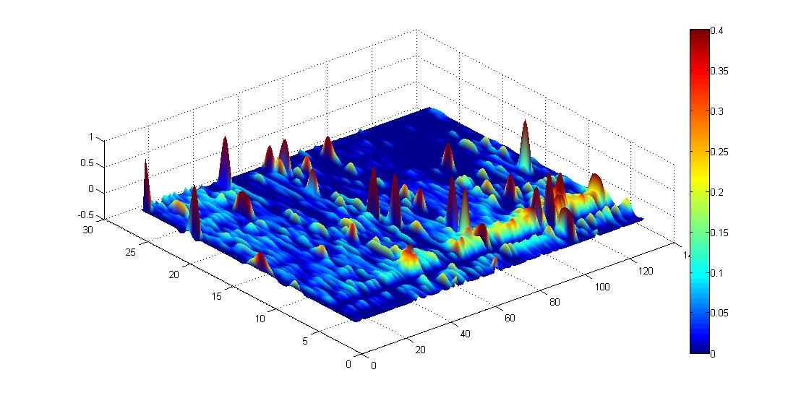
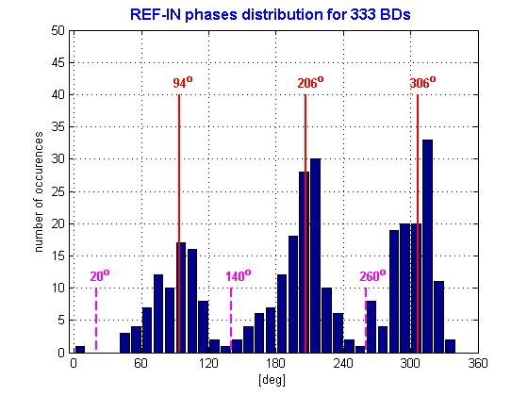
Localisation des claquages RF
Reflected rising edge
Transmitted falling edge
Reflected rising edge
Transmitted falling edge
FCU edge
Input falling edge
Reflected falling edge
1st method (transmission): looking at BD position when BD strikes
2nd and 3rd methods (combining previous signals with FCU):
4th method (echo): looking at BD position when RF pulse stops
Numéro de cell.
Période de 8 h
TD24R05 BD distribution normalized
La phase de l’onde réfléchie se répartie en 3 groupes (structure avec une avance de phase de 2π/3 entre chaque cellule)
Apparition d’une « cellule chaude » lors du conditionnement.

Slide 14

Distribution des claquages dans le temps
2011-12-06
2011-12-03
High BDR
Low BDR
[Pulse number]
[Pulse number]
Randomly distributed events should follow the Poisson law.
                k : number of BDs, λ : BDR x number of pulses
Clusters make the BD probability (BDR) non stationary

Slide 15
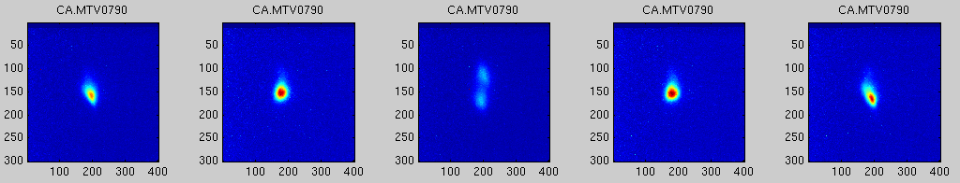
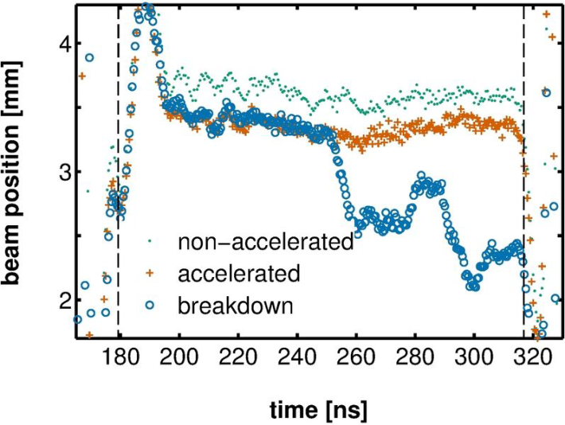
Déflection du faisceau par un claquage
PhD Thesis of A. Palaia
0.5 mm
RF on
RF off
RF on, BD
RF off
RF on
Long train d’impulsions du Probe Beam (200 ns, 300 pulses)
Time resolved position on cavity BPM

Slide 16
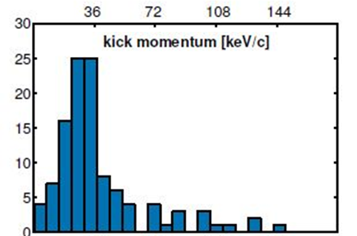
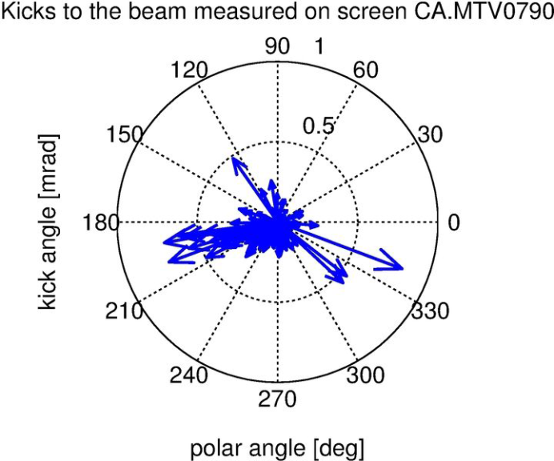
Analyse statistique
PhD Thesis of A. Palaia
Mean Kick momentum 25 keV/c in accordance with model [V. Dolgashev]
Still not enough statistics to conclude on possible anisotropy
Many measures remains to achieve for better understanding of the kick mechanism (change probe beam delay and phase)

Slide 17
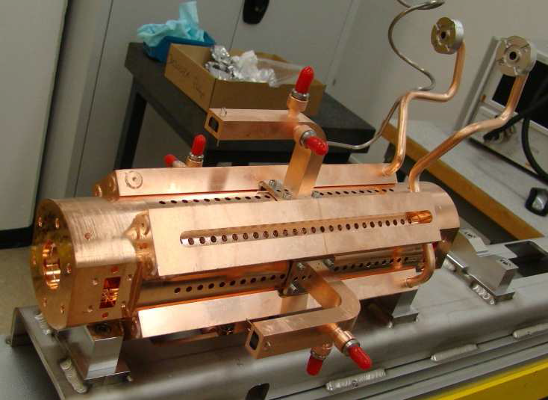
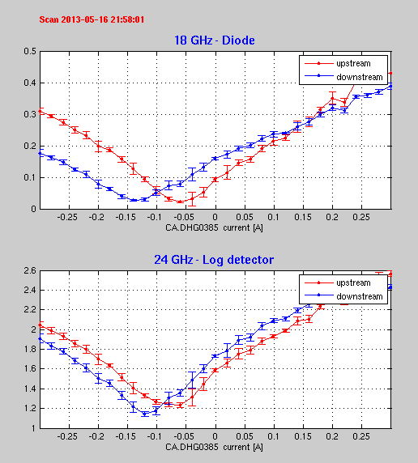
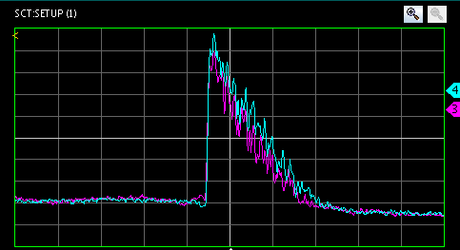
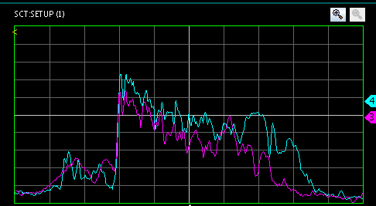
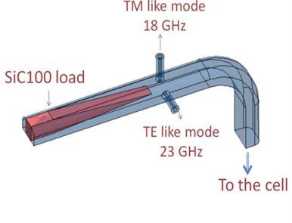
Etude des Wakefield Monitors
0.12 mm
Without RF power
ACS with WFM
Position scan with corrector
With RF power
F. Peauger
Des premiers résultats encourageants (désalignements entre les 2 structures mesuré et corrigé).
Rack électronique 18 GHz et 24 GHz basé sur des détecteurs logarithmiques (50 dB de dynamique).
Résolution en mode 18 GHz: 120 μm, en mode 24 GHz 25 μm.
Performance avec puissance RF 12 GHz encore a améliorer (2 post-doc).

Slide 18
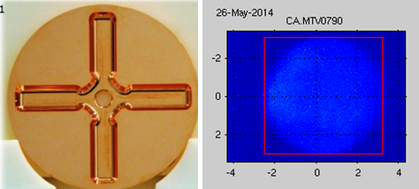
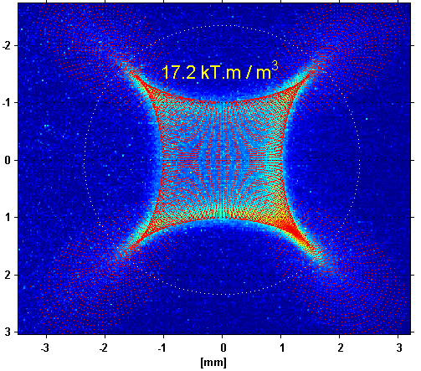
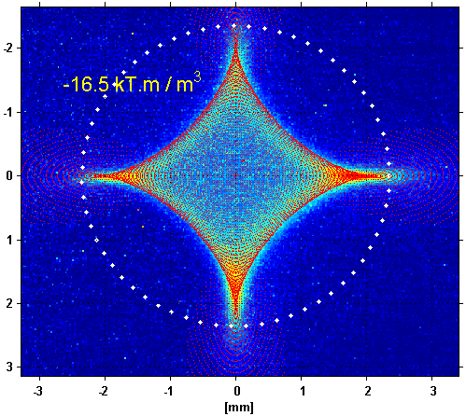
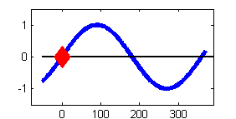
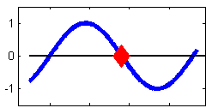
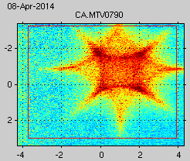
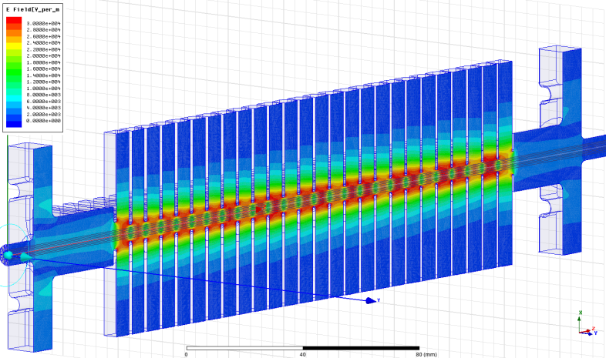
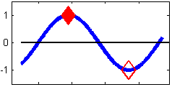
Etude de la composante octupolaire
Faisceau de la taille de l’iris (diam 4.7mm)
Beam shape at zero crossing
Fit with octupolar field beamlet simulation
A. Grudiev
A mix depending on bunch length
Modele HFSS

Slide 19
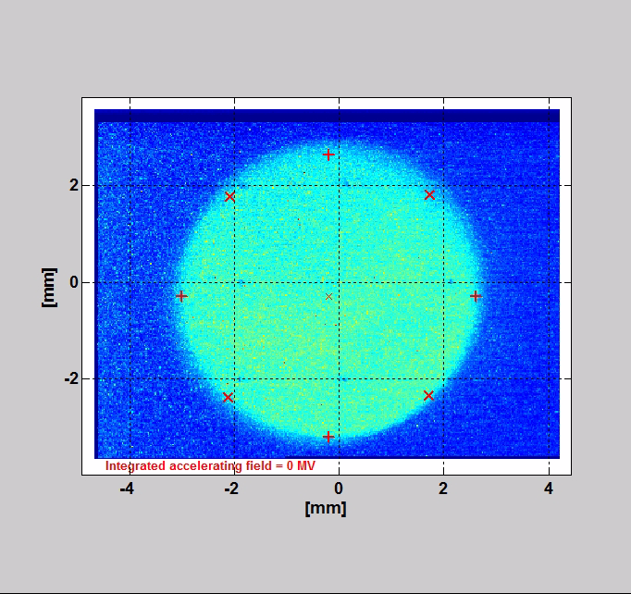
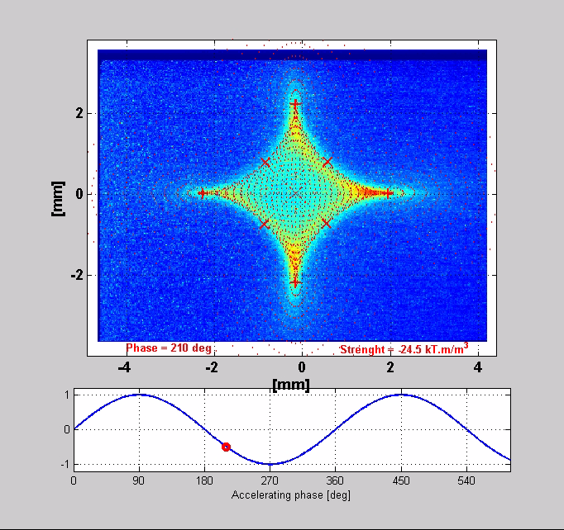
Quelques films
Scan en puissance RF a phase « zero crossing »
Scan en phase a puissance constante

Slide 20
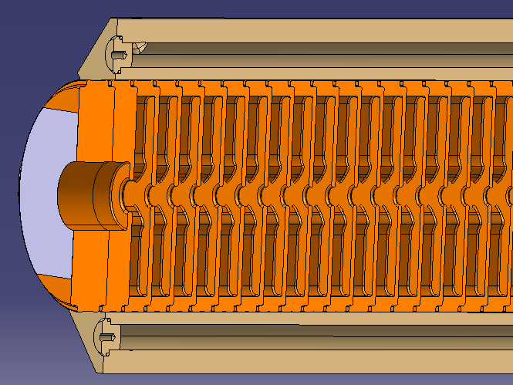
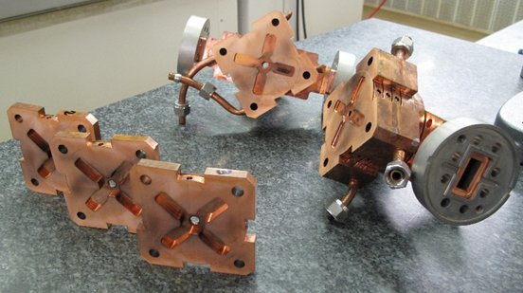
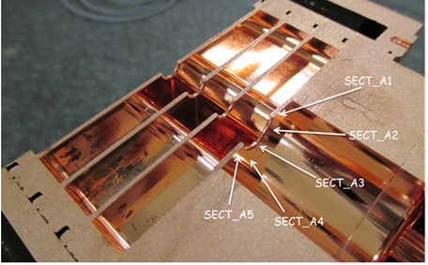
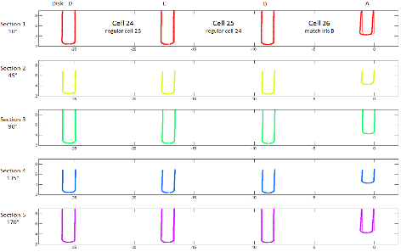
Autopsie après tests RF
Coupe d’une structure TD24
Découpe par électroérosion
Analyse métrologique des déformations des iris
Anité Pérez Fontenla

Slide 21
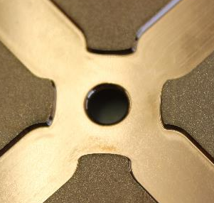
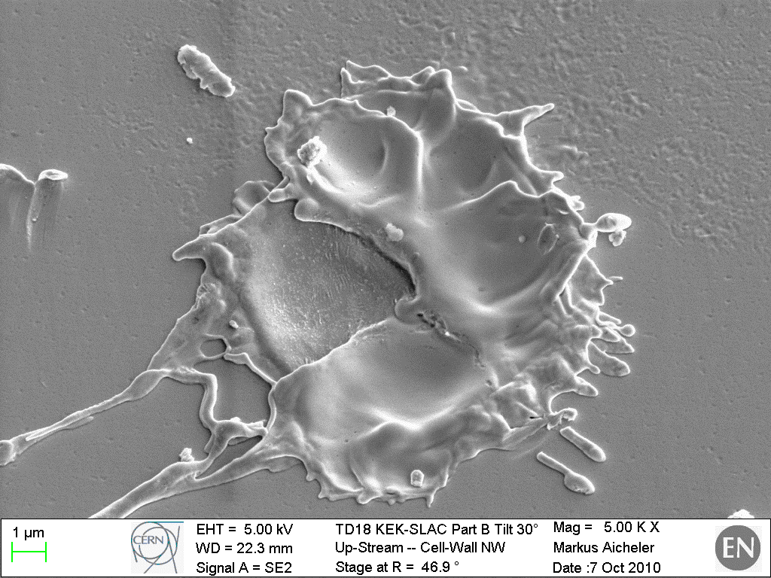
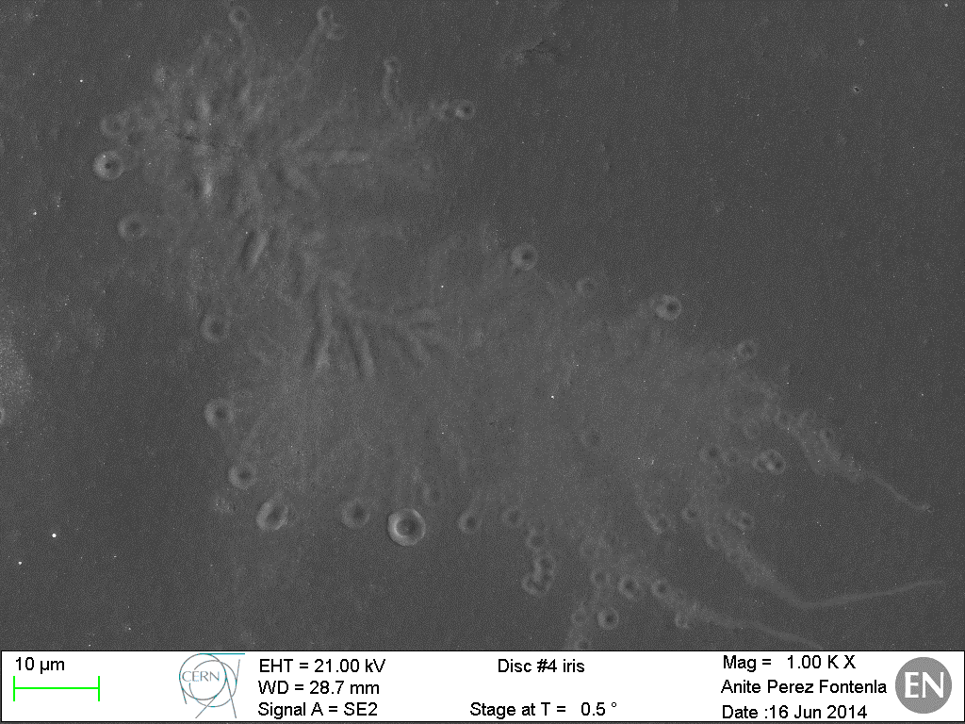
Analyse par SEM
Inspection de l’iris (E_{surf} = 200 MV/m)
des cratères…
mais aussi des structures.
Anité Pérez Fontenla

Slide 22

Analyse par SEM (suite)
Inspection des zones d’assemblage entre disques (arcs dus au champ B)
Inspection des joints de grains et de l’état de surface
Anité Pérez Fontenla

Slide 23







Stand de test des diagnostics
Mesure électro-optique (EOS) de la longueur de paquet
PhD Thesis of R. Pan
BPM cavité haute résolution (<1 μm)
Diamond beam loss detectors
F. Burkart, O. Stein,
E. Nebot Del Busto
F. Cullingam J. Towler

Slide 24







CALIFES: un faisceau de test multi-usages
1, 2, 3… bunches with transverse space separation
3 bunches de charges différentes
Califes
Swiss FEL from S. Bettoni
Taille faisceau 37 x 33 μm

Slide 25



Compression de pulse vue par la camera a balayage de fente
Sans compression: durée σ = 6.3 ps
Compression modérée: durée σ = 3.4 ps
Compression forte: durée σ = 0.5 ps
Noter les flans raides du pulse obtenus en réglant la phase RF du canon

Slide 26

Le Module CLIC
DB
PB
Drive beam:
2 PETS
2 Quads
2 Stripline BPMs
Probe beam:
2 superstructures (4 ACSs)
2 WFMs
SiC girders
Sensors and actuators for active alignment
D. Gudkov

Slide 27

Schéma de fonctionnement

Slide 28


La reconstruction du TBTS
Juillet 2014:
zone TBTS entièrement démontée
Octobre 2014:
Module CLIC en place

Slide 29



Les nouvelles superstructures TD26CC
Brasage par «diffusion bonding » sous H₂

Slide 30
Conclusions
The CTF3 facility is essential to validate and develop the technology aimed at fulfilling the challenging performances of the CLIC (RF power management, accelerating gradient, BD rate, alignment…)
In addition the facility is largely used to test beam diagnostics, not only related to CLIC
We are starting a final phase of validation of the CLIC module (up to end 2016)
The CTF3 facility is also complemented by the ‘Stand Alone Test Stands’ based on X band klystrons delivering 45 MW RF power
There are many plans to continue to use the CTF3 after 2016 as test stand for X-band structures, diagnostics or even plasma acceleration.

